Slide 1
DONANIMLARA YÖNELİK TEHDİTLER, YAN KANAL ANALİZİ SALDIRILARI
Ahmet Cihan

Slide 2
TEMELLER
Elektromanyetik bir dalganın, bir saniyedeki + - geçiş sayısına Hertz adı verilmektedir.
Elektromanyetik spektrumun 300000Hz ile 300Ghz arasındaki bölge Radyo Spektrumu olarak isimlendirilmektedir.
Herhangi bir elektromekanik temelli cihaz, elektromanyetik ortama enerji yayabilmektedir.
Devletler tarafından kanunlar ve uluslar arası anlaşmalar elektromanyetik spektrumun nasıl kullanılabileceğini belirler.

Slide 3

ELEKTROMANYETİK DALGA
Kaynak: Wikimedia 2013

Slide 4
NEDEN DİJİTAL?
Eskiden beri analog olarak çalışan birçok sistem yerini dijital olarak çalışan sistemlere bırakmakta.
Dijital sistemlerin en büyük avantajı gürültüden daha az etkilenmeleri.
Bir diğer avantajı hesapsal açıdan birçok kolaylık sağlamaları ve yazılım ile yeni hesaplamaların yapılabilir hale gelmesi.

Slide 5
PEKİ SORUN NE?
Analog işaretler tek bir frekans bölgesinde çalışmakta ve istenmeyen işaretler filtrelenmektedir.
Bilgisayarlarda kullanılan dijital işaretler kare dalga formundadır ve sonsuz harmonik içermektedirler.
Donanımlar üzerinde yeterli yalıtım olmaması durumunda Radyo Frekans Spektrumuna etki oluşmaktadır.

Slide 6
HUKUKİ YÖN
Devletler düzenleme amaçlı kanun koyucu durumundadır.
Bazı frekanslar Endüstriyel, Bilimsel ve Tıbbi araştırmalara, bazıları halk bandına, lisanssız kullanıma, Radyo-TV yayınları kullanımına ayrılmıştır.
Bazı frekanslar radarlar, askeri iletişim, ticari iletişim, cep telefonu, amatör, seyrüsefer sistemleri kullanımına ayrılmıştır.
Birçok frekans bandını DİNLEMEK ve KARIŞTIRMAK SUÇ TEŞKİL ETMEKTEDİR.
Kişilerin bilgilerini kişilerden izinsiz elde etmek suç teşkil etmektedir

Slide 7
GENEL BAKIŞ
Satılan birçok ticari HID (Klavye, mouse v.b.) cihaz ya halk bandını işgal etmekte(kullanmakta), ya da ISM bandını işgal etmektedir(kullanmaktadır).
Kablosuz modemlerin birçoğu ağırlıklı olarak 2.4Ghz ve 5.7Ghz ISM bantlarını kullanmaktadırlar.

Slide 8
NEDEN DONANIMLARA SALDIRMAK DAHA AVANTAJLI?
Yazılım temelli olan bir saldırı türüne cevap çok hızlı verilebilmekte, güncelleme oldukça hızlı yapılabilmektedir.
Yazılım saldırılarının aksine yazılım güncellemesi ile çözülmesi genelde mümkün değildir.
Bir saldırı türü donanıma yönelik olduğunda birçok durumda donanımın değiştirilmesi gerekmektedir.

Slide 9
ELEKTROMANYETİK TEMELLİ BAZI TEHDİTLER
CRT(eski nesil tüplü) monitörlerde bulunan yüksek gerilim, RF bantlarına girişim yapmakta ve bu girişim uzak bir noktadan elde edilerek tekrar oluşturulabilmektedir (Wim van Eck, 1985).
CRT monitörlerde kullanılan tarama, ekrandaki hücrelere teker teker basılmakta ve duvardan yansıyan ışık hassas bir ışık algılayıcısı tarafından alınarak görüntü elde edilebilmektedir (Kuhn, 2002).
LCD panel satırı bir seferde güncellediğinden ve fosfor tepki süresi dolayısı ile koruma seviyesi daha yüksektir (Kuhn, 2002).

Slide 10
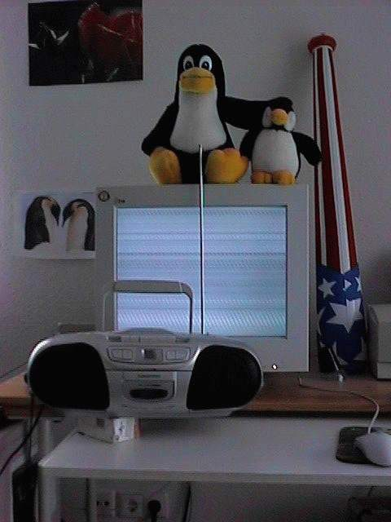
Tempest for eliza project
(http://www.erikyyy.de/tempest/, 2013)

Slide 11
ELEKTROMANYETİK TEMELLİ BAZI TEHDİTLER
Kablolu ve kablosuz klavye ve farelerde saldırılar bilginin nereden elde edileceğine döre değişiklik gösterir.
  Kablosuz cihazın RF bandından
  Toprak hattına sızmalardan
  Mekanik etki kaynaklı sızmalarından

Slide 12
KABLOSUZ CİHAZIN RF BANDINDAN
27Mhz veya 2.4Ghz bandında çalışan kablosuz klavye veya fare üzerinde iletim, RF üzerinden yapılmakta ve diğer kişiler tarafından da izlenebilmektedir.
Kablosuz farelerin bir bölümü şifreleme kullanmamakta, klavyeler ise kullansalar dahi kolay çözülebilmektedir (Schroeder ve Moser, Keykeriki projesi).
Birçok cihaz tekrar saldırılarına karşı savunmasızdır.

Slide 13
TOPRAK HATTINA SIZMALARDAN
PS/2 kablolar birbirine çok yakın ve yeterince yalıtılmamış olduğundan basılan her tuş toprak hattı üzerinde etki oluşturmaktadır (Barisani ve Bianco, 2009).
Hazırlanacak donanımda referans toprak hattı olarak mevcut toprak hattının kullanılması bir işe yaramayacaktır.
  Çözüm: Kalorifer veya lavabo v.b. doğrudan toprağa bağlı bir hattı toprak hattı olarak kullanmak.
Standart HID kodları doğrudan elde edilebilmektedir.

Slide 14
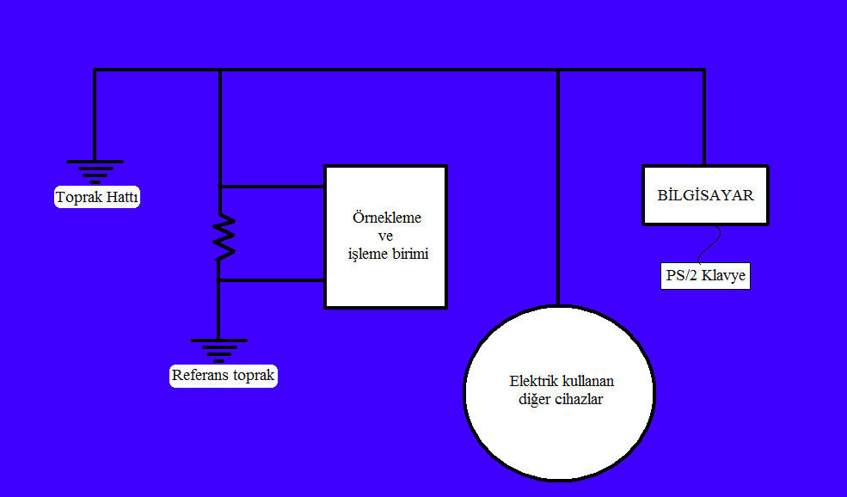
TOPRAK HATTINA SIZMALARDAN

Slide 15
MEKANİK ETKİ KAYNAKLI SIZMALARINDAN
Dizüstü bilgisayarlarda kullanılan klavyelerde tuşlar farklı mekanik titreşimlere sebep olmaktadır.
Bir dizüstü bilgisayarın üzeri lazer ışınını yansıtmak için oldukça uygun olabilir – özellikle Apple' ın elma ambleminden. :D
Yansıyan lazer ışını alınarak üzerindeki parlaklık modülasyonu demodüle edildikten sonra basılan tuş kestirilebilmektedir (Barisani ve Bianco, 2009).

Slide 16
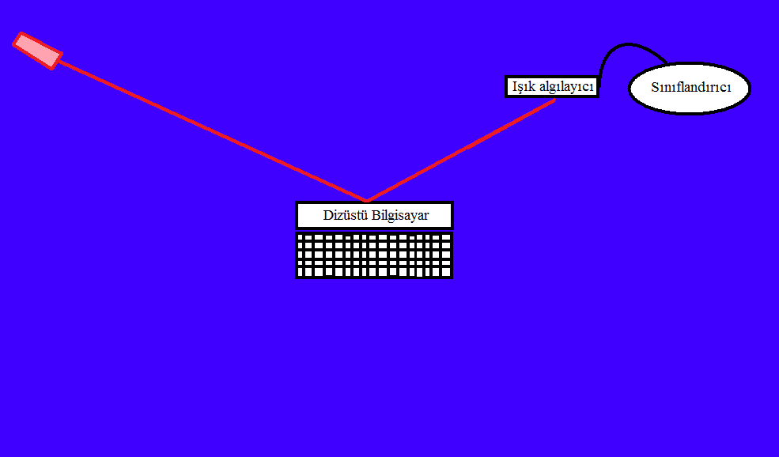
MEKANİK ETKİ KAYNAKLI SIZMALARINDAN

Slide 17
SİNYAL KARIŞTIRMA SALDIRILARI
En basit sinyal kesme saldırını RF bandını kullanan eski nesil kablosuz klavye ve farelere uygulanmaktadır.
27Mhz bandında iki ayrı kanalda çalışan klavye ve farelere ait alıcılar, klavye ve farenin gönderdiği işareti alamayacak kadar bir gürültülü ortamda bırakıldıklarında klavye ve fare çalışmaz hale gelir.
Aynı yöntem 2.4 Ghz bandı için de geçerli olacaktır ancak 2.4 Ghz için yapılacak tasarımın evde uygulanması oldukça zordur.

Slide 18
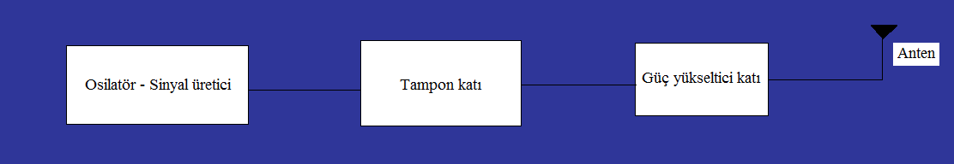
ELEKTROMANYETİK TEMELLİ BAZI SALDIRILAR

Slide 19
SORULAR
&
ÖNERİLER?

Slide 20
REFERANSLAR
Kuhn, Optical Time-Domain Eavesdropping Risks of CRT Displays, Proceedings of the 2002 IEEE Symposium on Security and Privacy, Oakland, California, 2002
http://upload.wikimedia.org/wikipedia/commons/3/35/Onde_electromagnetique.svg (Ziyaret tarihi: 03.06.2013)
http://www.erikyyy.de/tempest/ (Ziyaret tarihi: 03.06.2013)
Vuagnoux M. ve Pasini S.,Compromising Electromagnetic Emanations of Wired and Wireless Keyboards, 2009.
Van Eck W., Electromagnetic radiation from video display units: an eavesdropping risk? Comput. Secur., 1985
Barisani A. and Bianco D., Side Channel Attacks Using Optical Sampling Of Mechanical Energy And Power Line Leakage, 2009

